Slide 2
EPISTEMOLOJIK VE TARIHSEL TEMELLER
Sosyal Bilimlerin Doğuşu
19. yüzyılda doğa bilimleri hegemonyasından modern toplumu inceleyen kurumsallaşmış akademik disiplinlere.
ANA TEMA
TARIHSEL ÇERÇEVE
REFERANS DÜŞÜNÜR
Bilginin Kurumsallaşması
19. Yüzyıl Dönüşümü
Immanuel Wallerstein

Slide 3
BILIMSELLIK KRITERLERI
Bir Bilgiyi Bilim Yapan Nedir?
1. Sistematiklik
Rastlantısal gözlemlerden değil, düzenli ve izlenebilir bir araştırma sürecinden üretilmesi.
2. Ampirik Dayanak
İddiaların gözlem, veri, belge veya somut deneyimsel kanıtlarla ilişkilendirilmesi.
3. Yöntemsel Açıklık
Kullanılan kavramların, yöntemlerin ve ölçütlerin şeffafça sunulması.
4. Nesnellik
Bulguların kişisel kanılara değil, sınanabilir öznelerarası kanıtlara dayanması.
5. Genelleme
Tekil bulguların ötesine geçerek nedensel ilişkileri ve kalıpları açıklaması.

Slide 4

19. YÜZYIL EPISTEMOLOJISI
Bilim = Doğa Bilimleri
Tek Meşru Bilgi Modeli
19. yüzyıla gelindiğinde "bilim", dünyayı anlamanın ve meşru bilgi üretmenin tek geçerli yolu haline gelmiştir.
Ampirik Doğa Bilimleri
Fizik, kimya ve biyoloji ile somutlaşmış; doğanın evrensel yasalarını ampirik yöntemlerle ortaya çıkarmayı hedeflemiştir.
Temel Varsayım
Dışarıda nesnel bir gerçeklik vardır ve buna deneysel, objektif yöntemlerle ulaşılabilir.

Slide 5
KURUMSAL TEMELLER
Sosyal Bilimlerin Doğuşu
"Sosyal bilimlerin değişik disiplinleri, 19. yüzyılda 'gerçeklik' hakkında ampirik bulgulara dayalı 'nesnel' bilgi elde edilmesini sağlamak için harcanan genel çabaların bir parçası olarak yaratıldı."
— IMMANUEL WALLERSTEIN (SOSYAL BILIMLERI AÇIN)
Siyaset Bilimi
Ekonomi
Sosyoloji
Tarih
Antropoloji

Slide 6
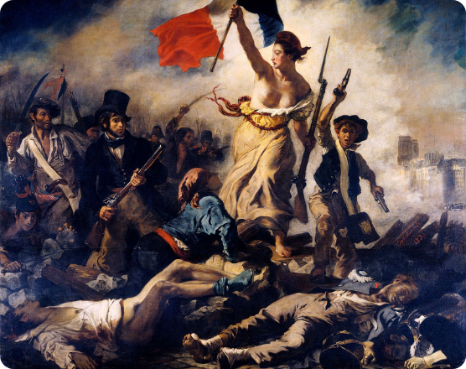
TARIHSEL KATALIZÖR
Fransız Devrimi'nin Etkisi
Değişimin Meşruiyeti
Fransız Devrimi, toplumsal ve siyasal değişimi bir istisna değil, meşru bir gerçeklik olarak kabul ettirdi.
Halk Egemenliği Normu
"Halk" temel siyasal norm haline gelince, toplumsal değişimi geçici bir düzensizlik saymak imkânsızlaştı.
Temel Soru
"Toplumsal değişim kaçınılmazsa, onu nasıl anlayacak, örgütleyecek ve rasyonelleştireceğiz?"

Slide 7
YÖNTEMSEL GERILIM
Nomotetik ve İdiografik Yaklaşım
Nomotetik Yaklaşım
İdiografik Yaklaşım
SIYASET BILIMI, EKONOMI, SOSYOLOJI
TARIH DISIPLINI
Genel Yasalar: Evrensel düzenlilikler ve nedensel ilişkiler arar.
Bağlamsal Özgünlük: Tekil ve tarihsel olayları anlamaya odaklanır.
Soyut Modeller: Tekil olayları genellenebilir kuramlarla açıklar.
Tarihsel Özgüllük: Olayların zaman ve mekân bağlamını korur.
Doğa Bilimi İdeali: Yasa koyucu ve kuramsal bilgi üretmeyi hedefler.
Temel Soru: "Bu olay neden tam da bu biçimde gerçekleşti?"

Slide 8
İŞ BÖLÜMÜ VE ODAK ALANLARI
Sosyal Bilimler Nasıl Ayrıştı?
01
Siyaset Bilimi
02
Ekonomi
03
Sosyoloji
ALAN: DEVLET VE YÖNETIM
ALAN: PIYASA MEKANIZMALARI
ALAN: SIVIL TOPLUM
Resmi devlet yapılarına, yönetim mekanizmalarına, iktidar dağılımına ve yasal otorite biçimlerine odaklanmıştır.
Piyasa dinamiklerini, üretim ve servet yaratımını, ticareti ve kaynak tahsis modellerini incelemiştir.
Devlet ve piyasa dışında kalan tüm toplumsal ilişkileri — işçi mahallelerini, kent suçlarını ve demografiyi araştırmıştır.

Slide 9
ÖTEKINI İNCELEMEK
Antropolojinin Farkı Ne?
Batı Dışı Topluluklar
Avrupa dışındaki halklar küçük gruplar halinde yaşıyor, yazılı arşiv tutmuyor ve küresel dini yapılardan bağımsız hareket ediyordu.
Antropoloji, tam da Avrupa dışındaki toplumları betimlemek, analiz etmek ve anlamak üzere kurulmuş disiplin olarak ayrıştı.
Kategorizasyon ve Güç İlişkisi
Askeri bakımdan zayıf bu topluluklar, Batılı güçlerce genelleştirilerek "kabile" gibi şemsiye kavramlarla adlandırıldı.
ANTROPOLOJININ KURUMSAL MISYONU

Slide 10

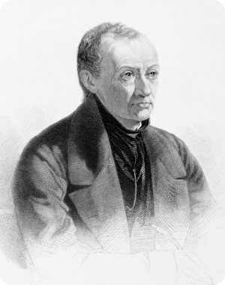
KURUCU DÜŞÜNÜRLER
Sosyoloji: Auguste Comte
"Sosyoloji" Teriminin Mucidi
Auguste Comte, toplumu inceleyen bu yeni bilimsel alana adını veren ilk düşünürdür.
Gözlem ve Deney İlkesi
Comte'a göre meşru bilimsel bilgi yalnızca ampirik gözlem ve deney süreçleriyle üretilebilir.
"Toplumsal Fizik"
Bilimin ilerleyişine güvenen Comte, sosyolojinin doğa bilimleri düzeyinde bir kesinliğe ulaşacağını savunmuştur.

Slide 11

YÖNTEMSEL TEMELLER
Sosyoloji (II): Émile Durkheim
Sosyolojik Yöntemin Kuralları (1895)
Durkheim, sosyolojiyi ampirik ve disipliner açıdan bağımsız bir bilimsel metoda kavuşturmuştur.
Birer "Şey" Olarak Toplumsal Olgular
Toplumsal olguların bireylerden bağımsız, nesnel ve dışsal birer "şey" gibi incelenmesi gerektiğini vurgular.
Epistemolojik Tartışma
İnsan toplumunu incelerken tam tarafsızlık ve nesnellik gerçekten mümkün müdür?
Tarafsız Açıklama Ideal
Doğa bilimlerinin tarafsız gözlemi gibi, sosyolojinin de toplumu nesnel biçimde açıklaması gerektiğini savunur.

Slide 12
TOPLUMSAL İHTIYAÇLAR
Sosyoloji Neden Ortaya Çıktı?
Wallerstein'a göre sosyoloji yalnızca akademik bir merakın değil, modern toplumsal düzenin getirdiği pratik ihtiyaçların bir sonucu olarak şekillenmiştir.
Düzeni Anlamak
Kent Krizleri
Çatışmayı Açıklamak
İstikrar Sağlamak
Hızla dönüşen toplumsal yapının işleyiş mantığını çözümlemek.
Yoksulluk, kentleşme, suç ve demografik hareketleri incelemek.
Sanayileşme ve işçi sınıfı ile yükselen toplumsal gerilimleri kavramak.
Sosyal reform ve kamu politikası süreçlerini kurumsallaştırmak.

Slide 13
Sosyoloji Ne Çalışır?
Sosyoloji, modern toplumda devlet ve piyasanın doğrudan kapsamadığı ya da bunların ötesine taşan toplumsal ilişkileri ve değişimleri inceleyen disiplin olarak kurumsallaştı.
Başlıca çalışma alanları:
• Toplumsal sınıflar ve eşitsizlik
• İş ve emek ilişkileri
• Aile ve toplumsal cinsiyet
• Kentleşme ve göç
• Suç ve toplumsal düzen
• Eğitim, din ve diğer toplumsal kurumlar
• Nüfus ve demografik değişimler
• Toplumsal hareketler ve kolektif eylem
Bu nedenle sosyolojinin konusu “toplum”u soyut biçimde incelemekten çok, belirli toplumsal ilişkileri, yapıları ve değişim süreçlerini ampirik olarak araştırmaktır.

Slide 14



Image Sources
https://centurylibrary.com/wp-content/themes/cl-theme-new/assets/images/unlock26/hero-flowers.png
Source: centurylibrary.com
https://cdn11.bigcommerce.com/s-yzgoj/images/stencil/1280x1280/products/1554805/3773081/apii0zajd__29402.1626755763.jpg?c=2
Source: www.posterazzi.com
https://cdn.britannica.com/34/114834-050-F5310205/Liberty-Leading-the-People-oil-canvas-Eugene-1830.jpg
Source: www.britannica.com

